Slide 1



Slide 2
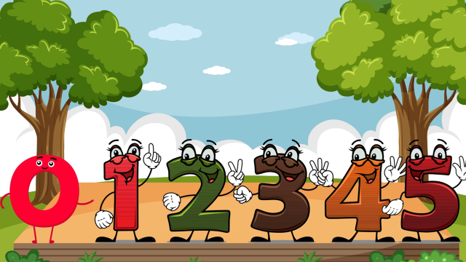

Slide 3
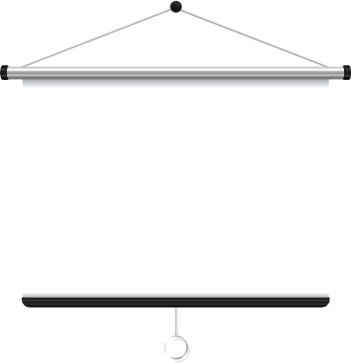







Slide 4


Slide 5

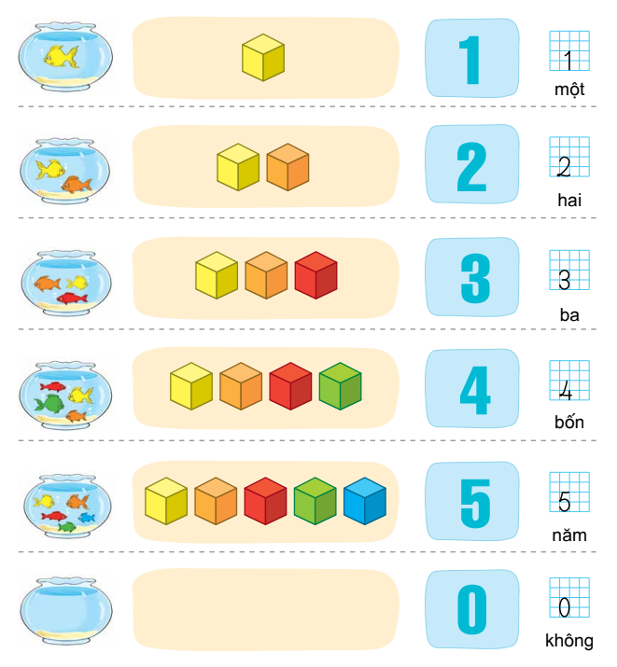

Slide 6

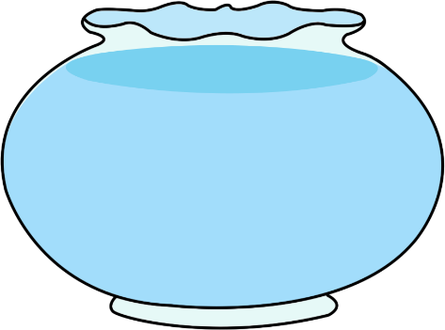

Số 1
Có 1 con cá trong bình
Có 1 khối gỗ
một

Slide 7


Số 2
Có 2 con cá trong bình
hai
Có 2 khối gỗ

Slide 8

Số 3
Có 3 con cá trong bình
ba
Có 3 khối gỗ

Slide 9




Số 4
Có 4 con cá trong bình
bốn
Có 4 khối gỗ

Slide 10





Số 5
Có 5 con cá trong bình
Có 5 khối gỗ
năm

Slide 11

Số 0
Trong bình có 1 con cá
không
Trong bình không có con cá

Slide 12
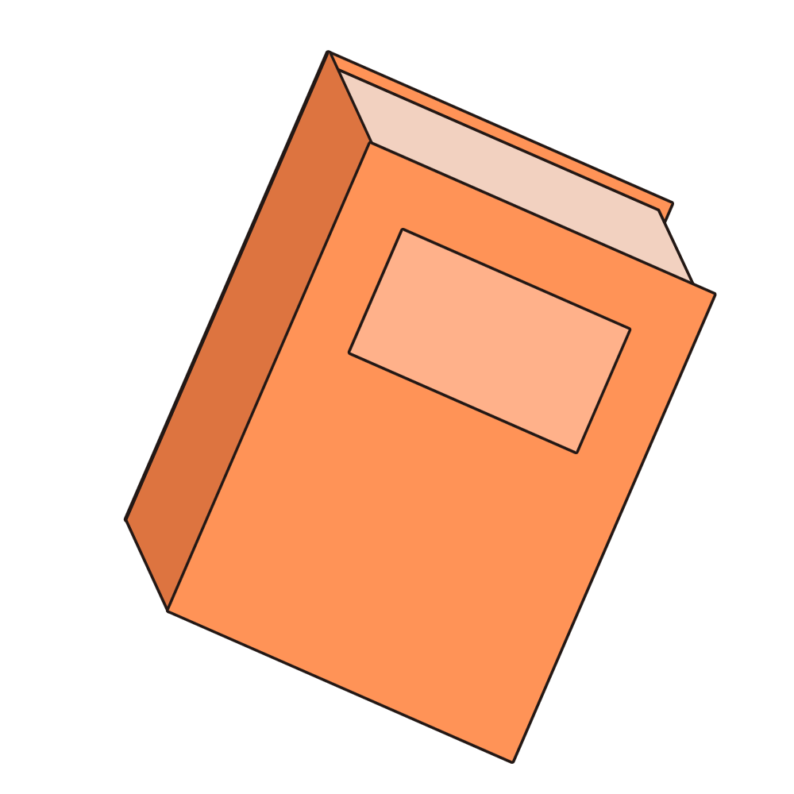







Slide 13

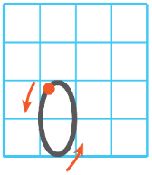
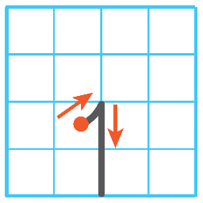
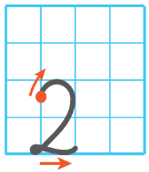
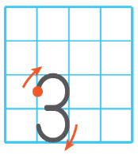
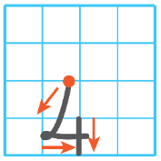
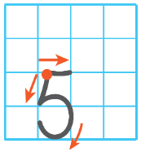
Tập viết số
1

Slide 15
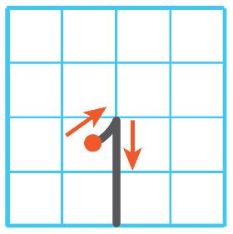

Slide 16


Slide 17
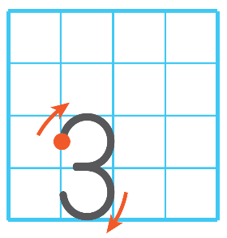

Slide 18
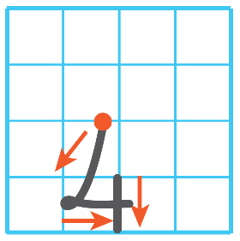

Slide 19


Slide 20


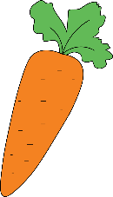







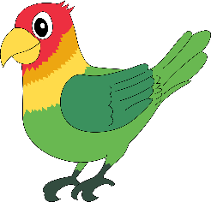
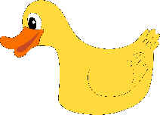



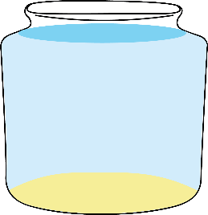




a)
Số?
2
?
?
?
?
?
?
b)
?
?
?

Slide 21


Chia sẻ bài học với người thân
Chuẩn bị bài học mới

Slide 22


